Slide 1
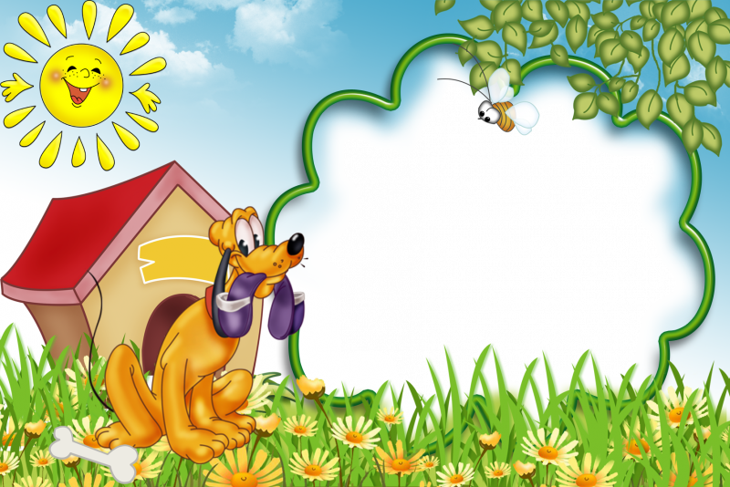
ДОМАШНІ
ТА ДИКІ
ТВАРИНИ
Підготувала вчитель початкових класів
ДесантненськогоЗЗСО
Мишалова Жанна Василівна

Slide 2


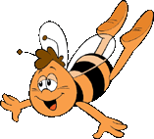
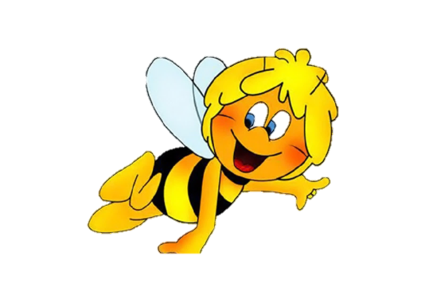
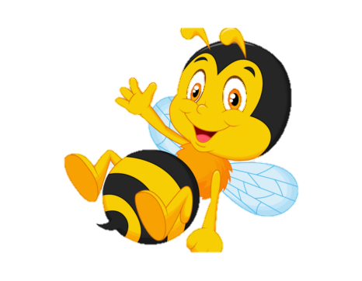
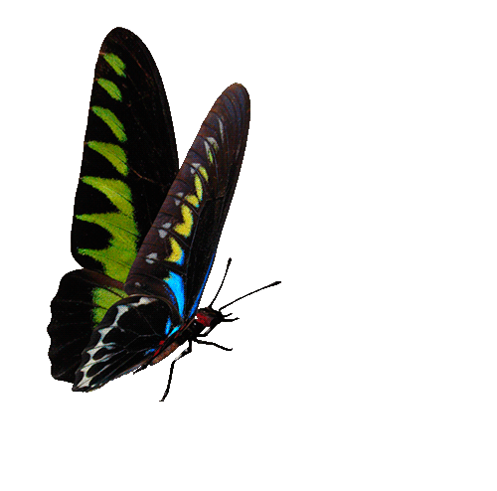
ЗАГАДКИ

Slide 3
Ой, яке ж воно гарненьке,
Пишнохвосте і руденьке!
Не звірятко — просто диво,
Невгамовне, пустотливе.
Вгору, Вниз, На гілку, З гілки…
Хто це буде, діти?

Slide 4
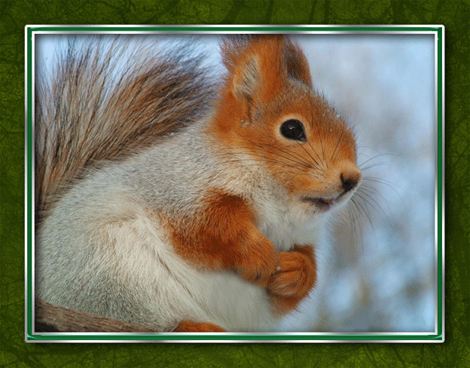

Slide 5

Маленьке, сіреньке, а хвостик, як шило.

Slide 6
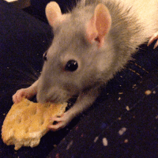

Slide 7
Повзун повзе, на базар голки везе.

Slide 8
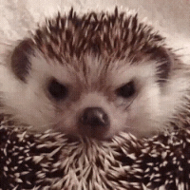

Slide 9
І вдень, і вночі у кожусі на печі.

Slide 10
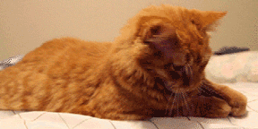

Slide 11
Господаря я зустрічаю,
Радісно хвостом виляю.
Чужаків не пропущу,
Я сердито загарчу.
Хто я?

Slide 12
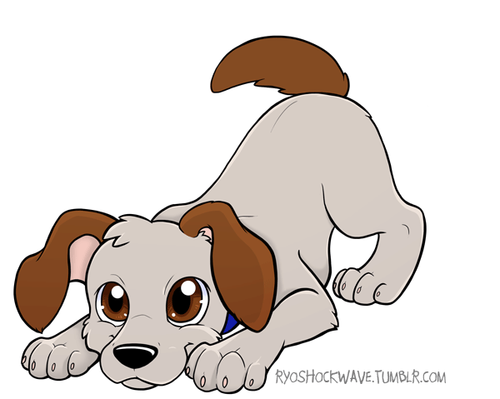

Slide 13
Мій носик — диво-п'ятачок,
А хвостик — рожевий гачок.
На спинці виросла щетинка,
Як у моєї мами-свинки.
Хто я?

Slide 14
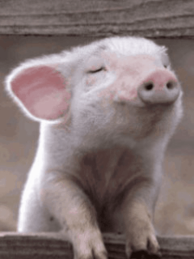

Slide 15
ТВАРИНИ
ДИКІ
СВІЙСЬКІ

Slide 16
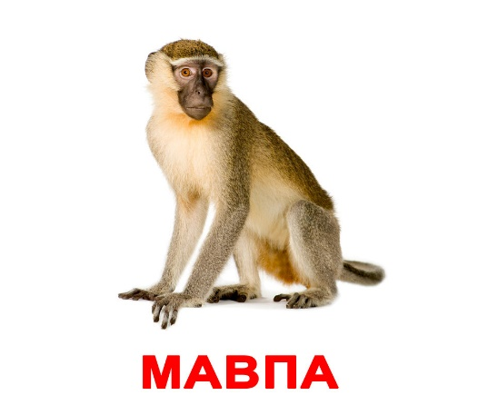
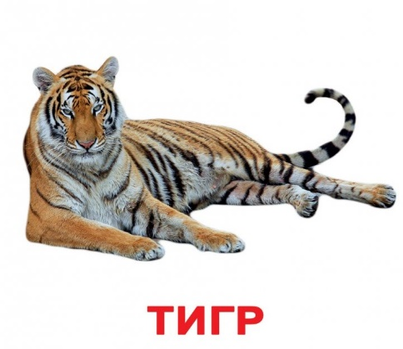
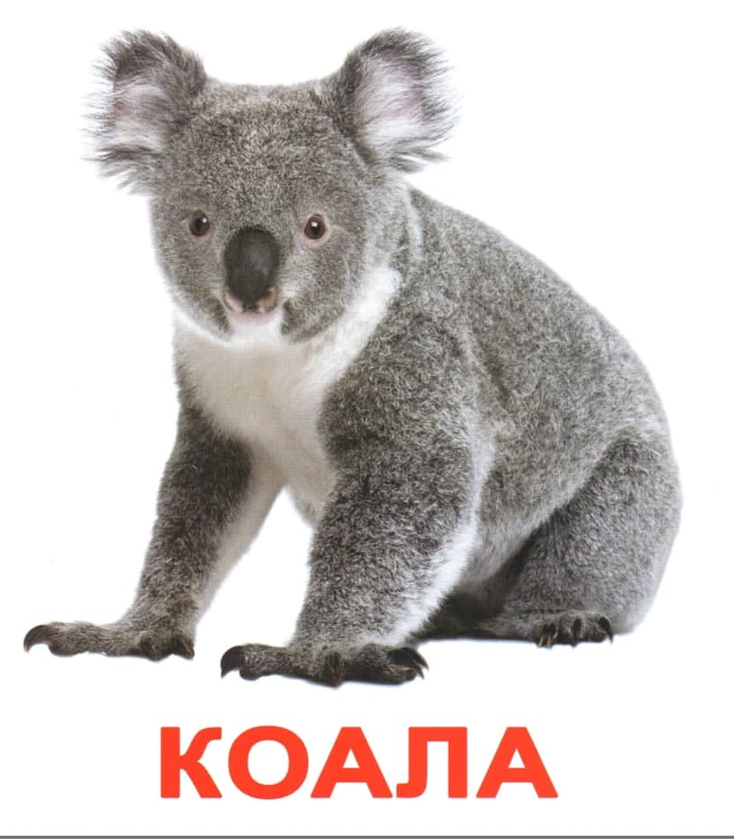


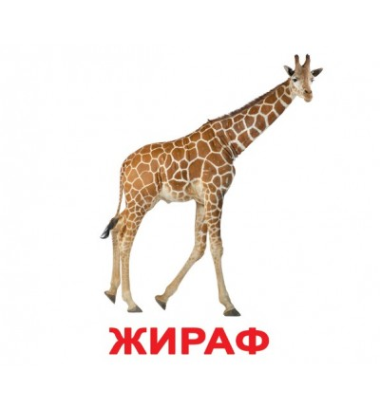
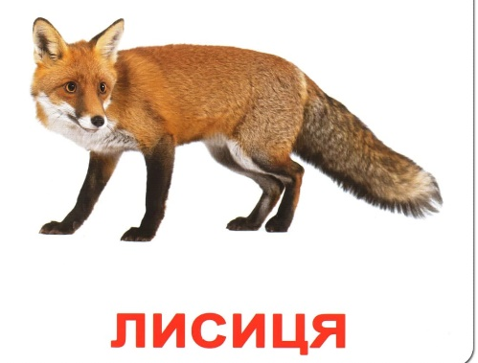
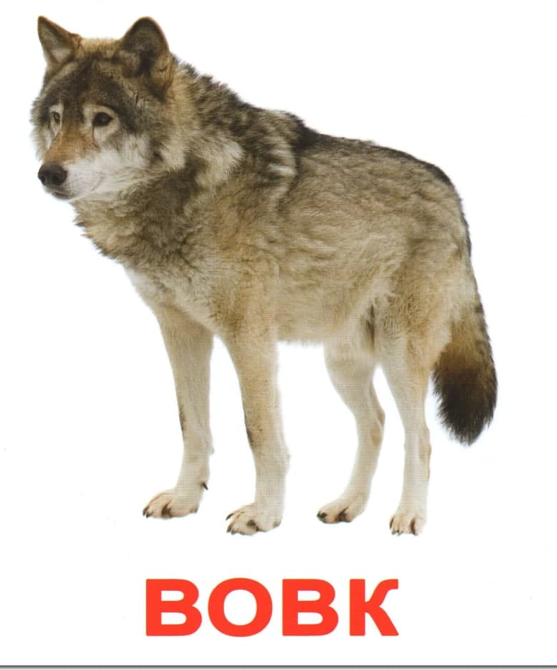


ДИКІ ТВАРИНИ

Slide 17

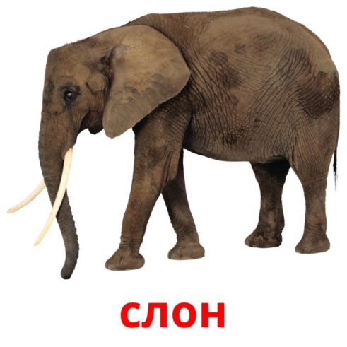
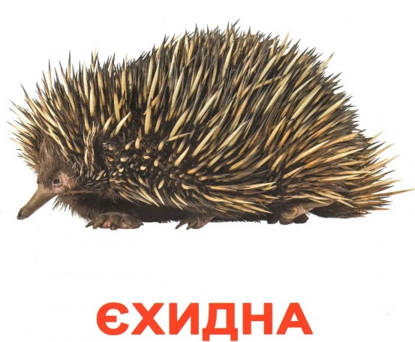
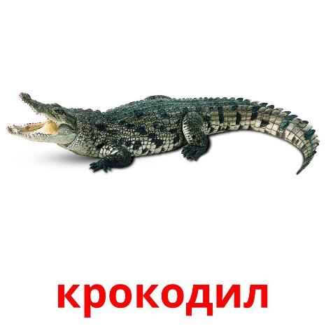

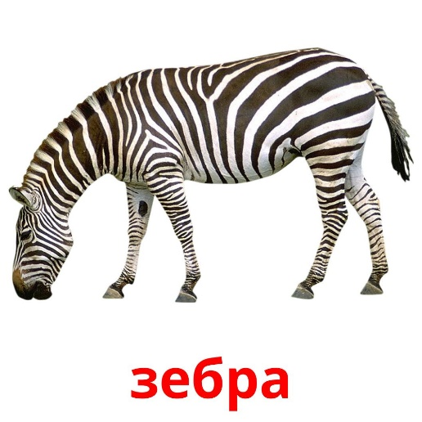
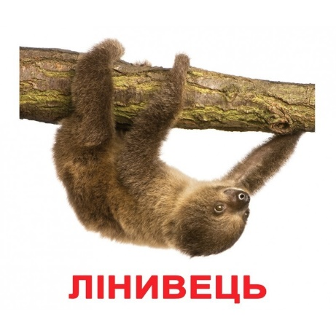
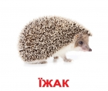
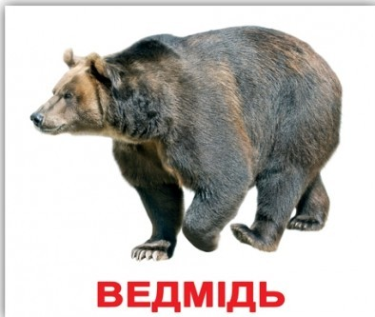
ДИКІ ТВАРИНИ

Slide 18
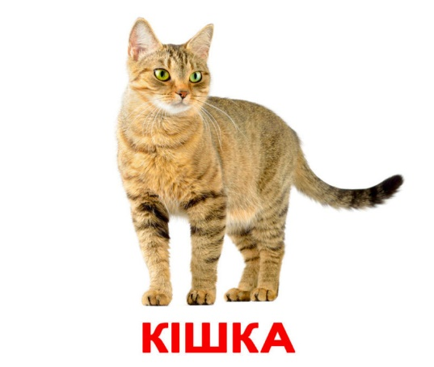
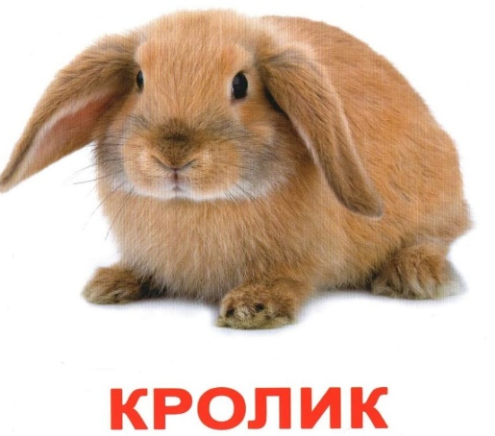

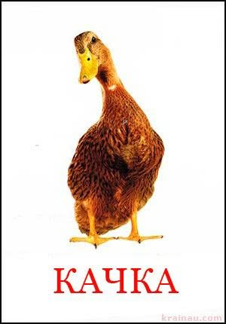
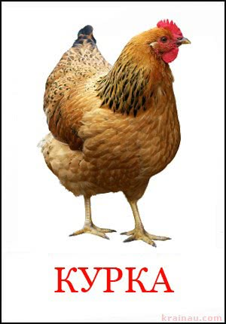

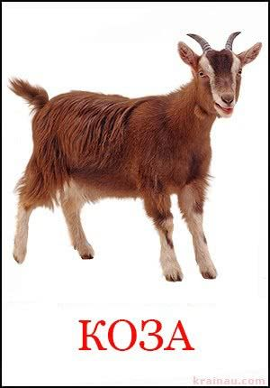
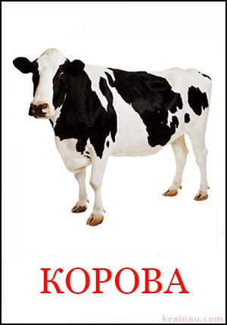
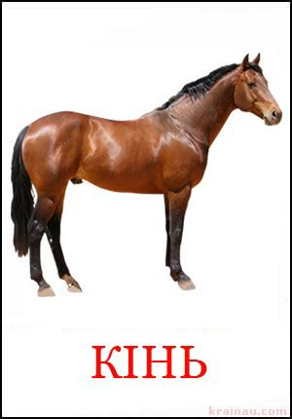
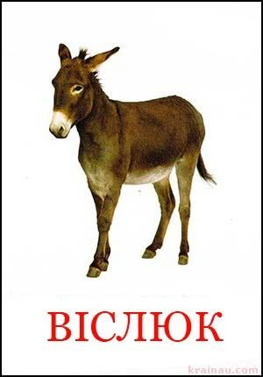
СВІЙСЬКІ ТВАРИНИ

Slide 19
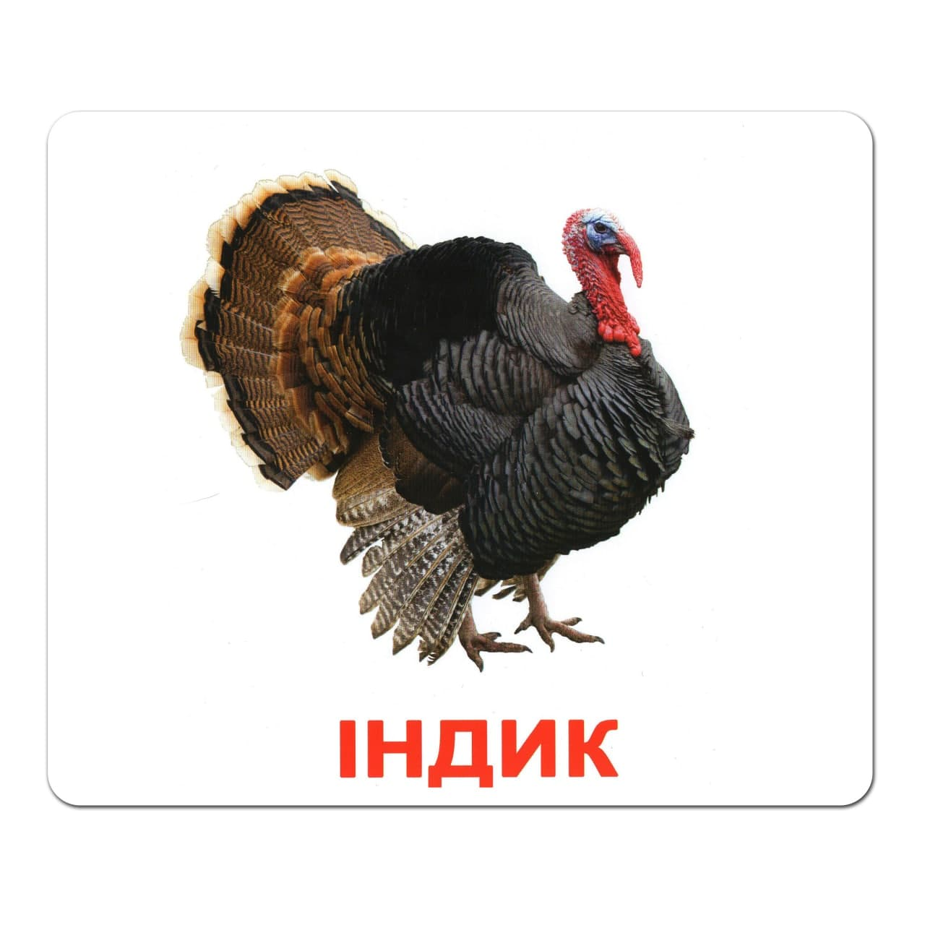
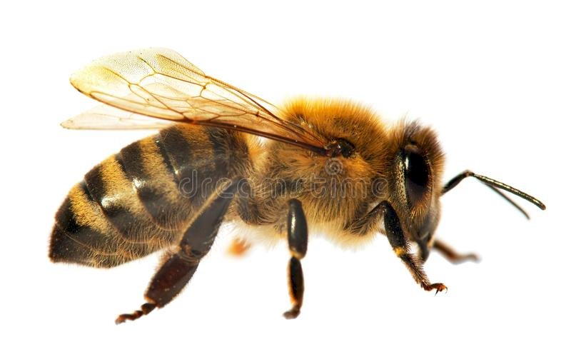

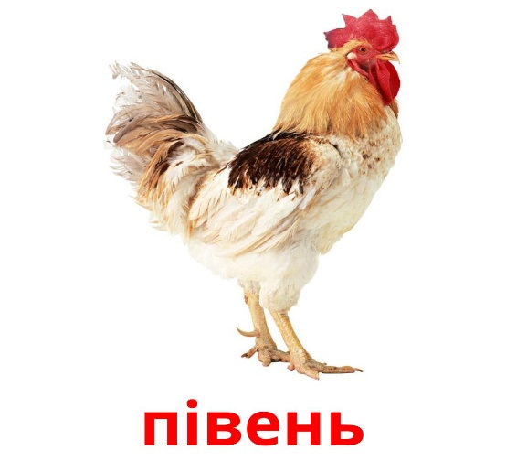
СВІЙСЬКІ ТВАРИНИ

Slide 20

РОБОТА В ГРУПАХ
Розподілити за малюнками
дикі і свійські тварини

Slide 21
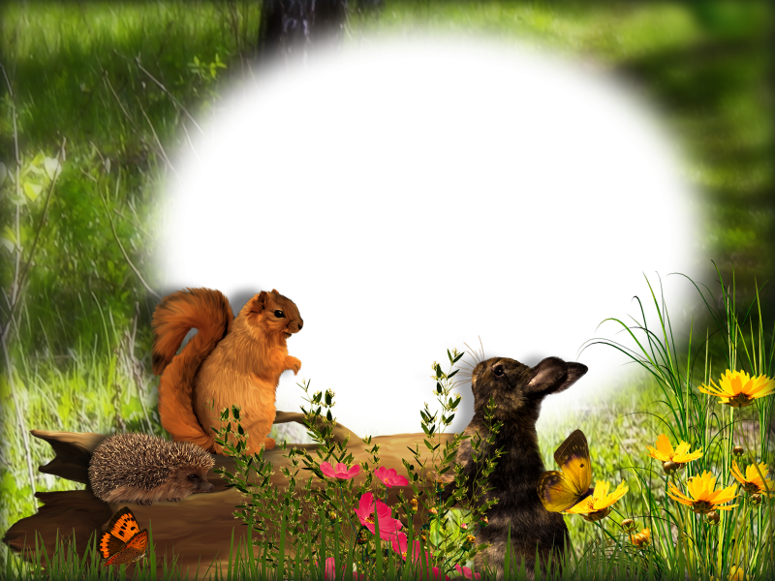
ТВАРИНИ РЕКОРДСМЕНИ

Slide 22
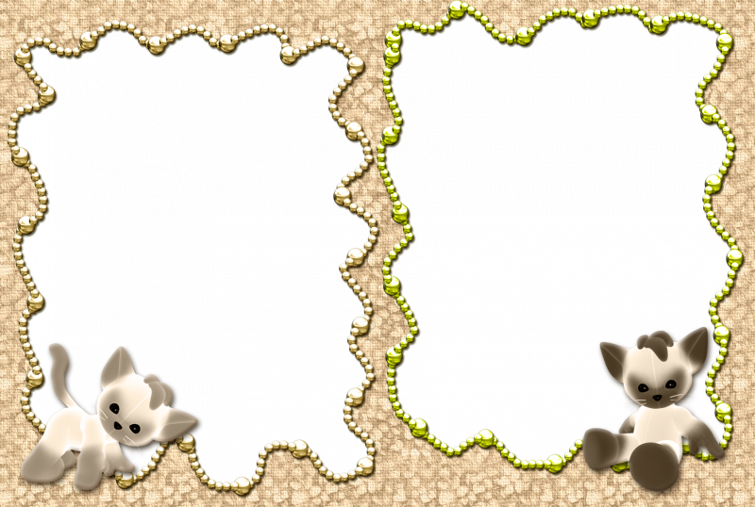

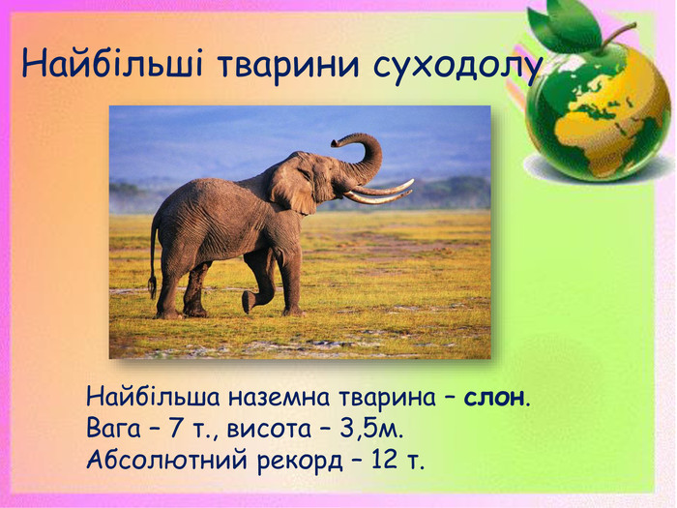
НАЙМЕНША ТВАРИНА
НАЙБІЛЬША ТВАРИНА

Slide 23
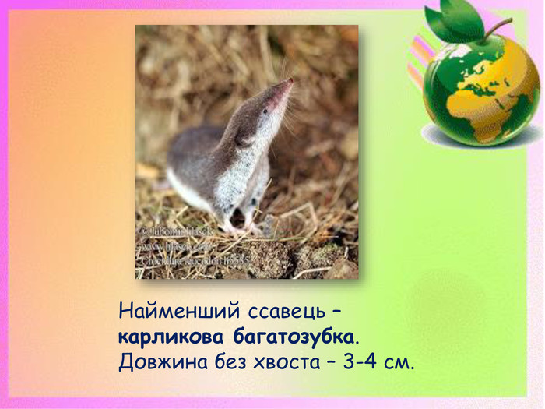
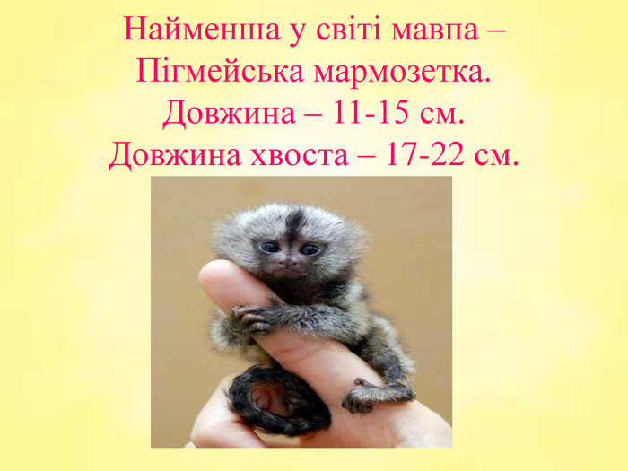
НАЙМЕНШИЙ ССАВЕЦЬ
НАЙМЕНША В СВІТІ МАВПА

Slide 24
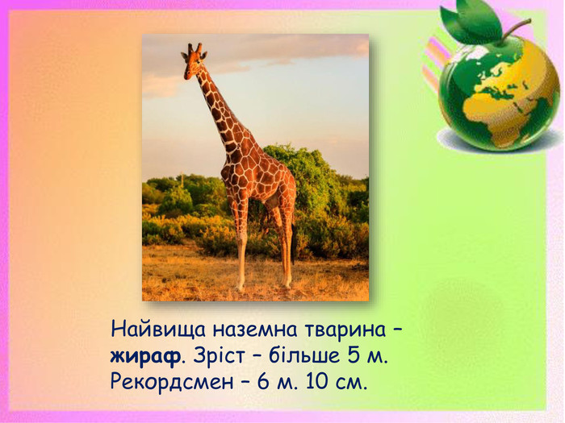
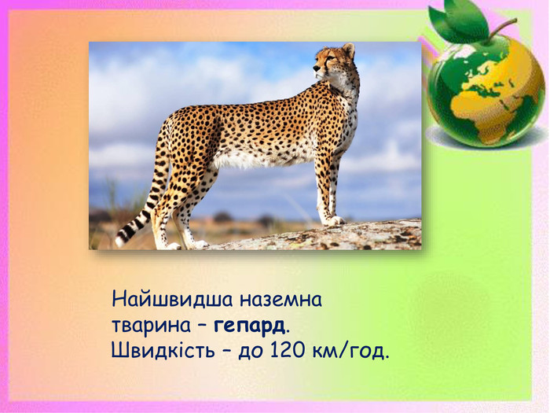
НАЙВИЩА ТВАРИНА
НАЙШВИДША ТВАРИНА

Slide 25



Slide 26

Брати мої менші, я дуже шкодую,
Що всіх не зігрію, не всіх нагодую.
Та знаю, що люди все можуть змінити
Що кожного з вас можна просто любити!

Slide 27

ДЯКУЮ ЗА УВАГУ!

